Slide 1
Nuevo Código de Policía y convivencia (Ley 1801 de 2016)
Concejal Javier Santiesteban Millán
Comisión de Gobierno
Julio 21 de 2017
Concejal Javier Santiesteban Millán

Slide 2
Importancia del Nuevo Código de Policía
Colombia necesitaba un nuevo Código de Policía
El Decreto 1355 de 1970 (Código de policía anterior) se había convertido en una norma obsoleta, que estaba vigente desde hace 40 años.
Se necesitaba un Código de Policía que tuviera en cuenta:
las nuevas realidades económicas, sociales, ambientales, urbanísticas y jurídicas que se derivan de la promulgación de la Carta Política de 1991
los derechos y deberes mínimos que permitan la convivencia y la seguridad ciudadana
los derechos ambientales
los derechos de los animales
el derecho al espacio público, etc.
Concejal Javier Santiesteban Millán

Slide 3
Avances en el Nuevo Código de Policía (Ley 1801 de 2016)
El Nuevo Código de Policía busca:
Propiciar en la comunidad comportamientos que favorezcan la convivencia en el espacio público
Promover el respeto, el ejercicio responsable de la libertad, la dignidad, los deberes y los derechos correlativos de la personalidad humana
Promover el uso de mecanismos alternativos, o comunitarios, para la conciliación y solución pacífica de desacuerdos entre particulares
Concejal Javier Santiesteban Millán

Slide 4
Avances en el Nuevo Código de Policía (Ley 1801 de 2016)
Definir comportamientos, medidas, medios y procedimientos de Policía
Establecer la competencia de las autoridades de Policía en el orden nacional, departamental, distrital y municipal, con observancia del principio de autonomía territorial
Establecer un procedimiento respetuoso del debido proceso, idóneo, inmediato, expedito y eficaz para la atención oportuna de los comportamientos relacionados con la convivencia en el territorio nacional.
Concejal Javier Santiesteban Millán

Slide 5
ALGUNAS NOVEDADES
Transforma al Alcalde en gestor , PLANIFICADOR y administrador de la convivencia
Recupera al Inspector de Policía como eje en la materialización de la convivencia ciudadana
Establece consecuencias por el no pago de multas
Crea un registro nacional de medidas correctivas
Integra a las Cámaras de Comercio a los Procesos de Control
Crea un proceso único de policía con dos actuaciones: Proceso verbal inmediato y proceso verbal abreviado
Concejal Javier Santiesteban Millán

Slide 6
LA actividad económica Es UNO De LOS PRINCIPALES Escenarios DE CONVIVENCIA
La actividad económica se desarrollo en un lugar que puede ser público o privado -ES UN PUNTO DE ENCUENTRO- LIGADO DIRECTAMENTE AL USO DEL SUELO Vs. LA PLANEACION URBANA
La actividad económica permite la generación de riqueza dentro de una comunidad, es un proceso donde se generan e intercambian productos, bienes o servicios para cubrir las necesidades de las personas.
Concejal Javier Santiesteban Millán

Slide 7
Localización de establecimientos en vivienda o independientes
Concejal Javier Santiesteban Millán
Notes:
BB

Slide 8
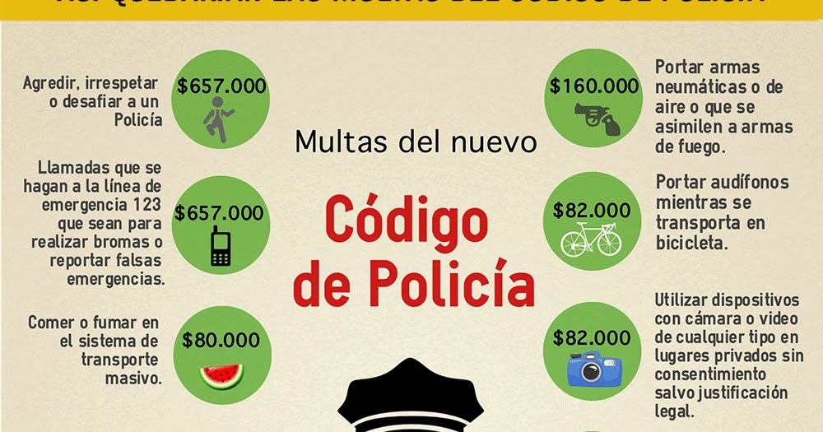
Algunas son muy altas ($ 657.000- irrespetar a un policía- condiciones desiguales de un ciudadano frente a la policía)
Otras son muy bajas ($ 80.000 –comer o fumar en transporte masivo)
otras no se justifican (audífonos cunado se transporta en bici))
Concejal Javier Santiesteban Millán

Slide 9
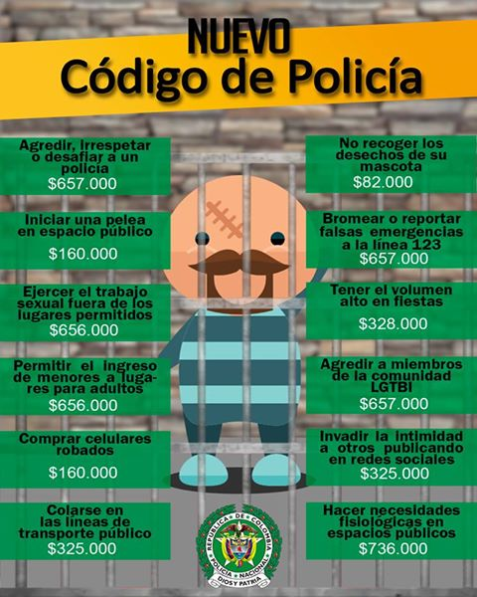
Hay Multas muy bajas ($ 160.000- comprar celulares robados, iniciar peleas en el espacio público)
Multa muy baja ($ 325.000-colarse en transporte público)
Multa muy baja ($ 82.000- no recoger los desechos de las mascotas)
Concejal Javier Santiesteban Millán

Slide 10
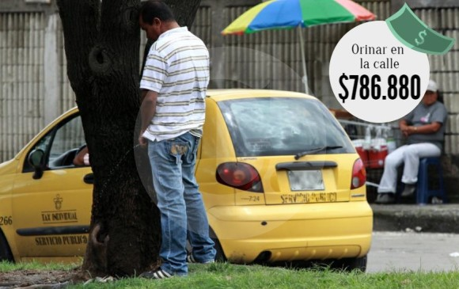
Multa excesiva
Hay que construir baños públicos adecuados, con higiene y seguridad en diversos lugares de la ciudad
Concejal Javier Santiesteban Millán

Slide 11
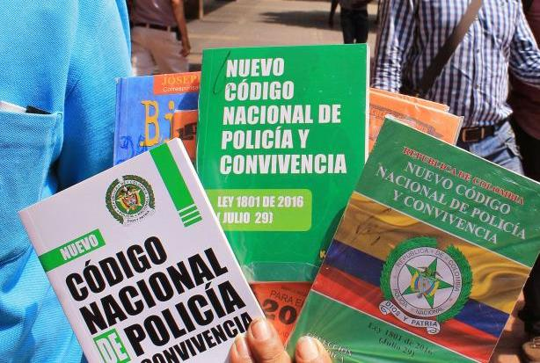
Demandas contra el Nuevo Código de Policía
Varios ciudadanos han interpuesto 13 demandas contra artículos del Nuevo Código de Policía, las cuales han dio admitidas:
Proceso verbal abreviado (Demanda D-11742 y D-11890)
Proceso verbal inmediato (D-11667)
Orden de Policía (Demanda D-11744)
Habitantes de calle (Demanda D-11788)
Carga de la prueba (Demanda D-11648)
Sanciones contra vendedores informales (Demanda D-11638)
Espacio público (Demanda D-11756)
Limitación al derecho a la protesta (Demanda D-11670)
Inhabilitación de bienes (Demanda D-11669)
Ingreso al inmueble sin orden escrita (D-11630)
Ingreso al inmueble con orden escrita (D-11604 y D-11611)
Concejal Javier Santiesteban Millán

Slide 12
Promoción, capacitación, educación y difusión del nuevo Código de Policía
Las normas del nuevo Código de Policía son normas de carácter preventivo
Son instrumentos que buscan corregir comportamientos que afectan las buenas relaciones entre las personas y el entorno que las rodea
Pero la sola expedición del nuevo Código de Policía, no va a cambiar los comportamientos que esperamos.
Se requiere de una serie de medidas que deben adoptar las autoridades distritales como complemento a lo establecido a las disposiciones del Nuevo Código de Policía, teniendo en cuenta la autonomía que poseen y las particularidades del distrito.
Concejal Javier Santiesteban Millán

Slide 13
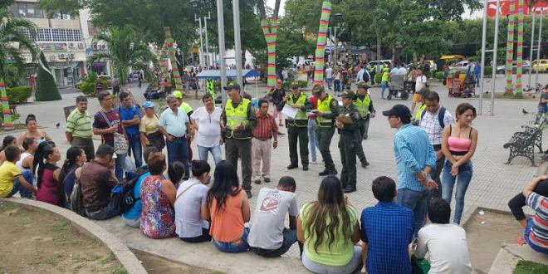
Promoción, capacitación, educación y difusión del nuevo Código de Policía
Es necesario implementar la difusión masiva del Código de Policía
Diseñar programas, actividades y campañas de promoción sobre el contenido del Código que fortalezcan la cultura ciudadana y la convivencia
Enseñar el respeto por las normas y las autoridades
Las normas del Código de Policía deben ser conocidas, entendidas e interiorizadas por todos los habitantes del Distrito.
Concejal Javier Santiesteban Millán

Slide 14
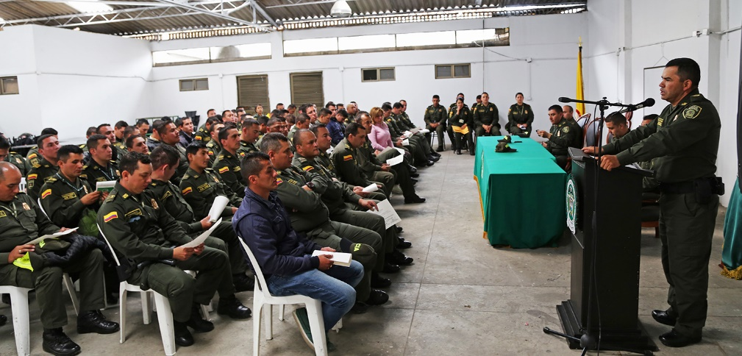
Capacitación a la Policía metropolitana
Desarrollar procesos de capacitación y pedagogía sobre el Código de policía entre los miembros de la policía metropolitana de Bogotá para evitar excesos en el ejercicio de la función de policía y fenómenos de corrupción.
Concejal Javier Santiesteban Millán

Slide 15
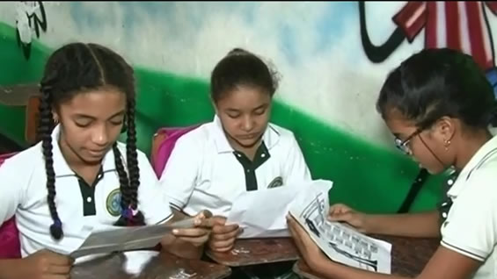
La enseñanza del Código de policía en las instituciones educativas
Adelantar un Programa de educación y conocimiento de las normas de convivencia y seguridad del Código de policía en todas las instituciones educativas del Distrito
Hay que formar niños, niñas y jóvenes desde sus primeros años como buenos ciudadanos, respetuosos, decentes, honestos
Que asimilen sus derechos pero también sus deberes,
Que aprendan a comportarse en el transporte público, en el espacio público, en las aglomeraciones, frente a los valores ambientales y la naturaleza, ante los demás, etc.
Concejal Javier Santiesteban Millán

Slide 16
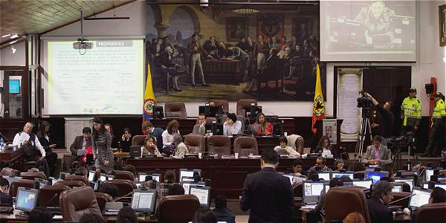
Regulación Integral y poder subsidiario de policía del Concejo de Bogotá
El nuevo Código de Policía regula de manera integral y detallada las normas para la convivencia y seguridad ciudadana
Establece que el Código rige en todo el territorio nacional
Determina que el derecho de policía se aplica a todas las personas naturales o jurídicas
Establece que las autoridades de policía sujetarán sus actuaciones al procedimiento único de policía
Pero en el artículo 12 dispone que el Concejo de Bogotá ejerce un PODER SUBSIDIARIO DE POLICIA para dictar normas en materia que no sean de reserva legal, en el marco de la Constitución y la Ley.
Concejal Javier Santiesteban Millán

Slide 17
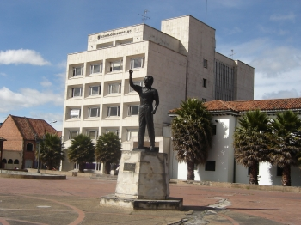
Competencia del Concejo de Bogotá Decreto Ley 1421 de 1993
La competencia del Concejo de Bogotá para expedir normas de policía se encuentra en el numeral 18 del artículo 12 del Decreto ley 1421 de 1993, en virtud del régimen especial de carácter político, fiscal y administrativo que le confirió al Distrito Capital la Constitución política en los artículos 322 a 327.
Esta atribución del Concejo de Bogotá se debe ejercer en el marco de la Constitución y la ley 1801, pero en ningún caso se le puede desconocer esta facultad al Concejo así sea de manera subsidiaria.
Concejal Javier Santiesteban Millán

Slide 18
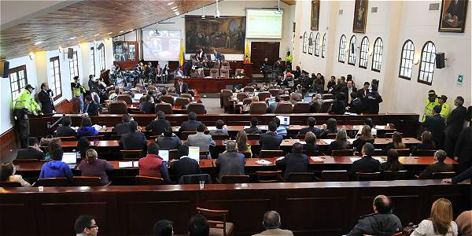
Competencia del Concejo de Bogotá
De manera que el Concejo de Bogotá si puede dictar normas en materia de policía, pero sin ir en contra de la Constitución y la ley 1801 de 2016.
El Concejo puede modificar el actual código de policía para actualizarlo de acuerdo con las disposiciones de la ley 1801 de 2016
Puede introducir los temas que considere necesarios para garantiza la convivencia y seguridad ciudadana, dentro de los limites señalados.
Concejal Javier Santiesteban Millán

Slide 19
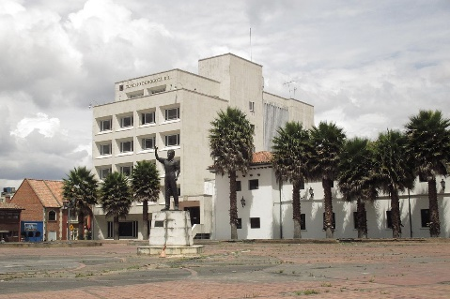
Facultades expresa a los concejos distritales
la Ley 1801 de 2016 facultó expresamente a los concejos distritales para dictar las siguientes normas:
Establecer formas de control policial sobre las normas de ordenamiento territorial, usos del suelo y defensa del patrimonio ecológico y cultural (artículo 12 parágrafo 1)
A iniciativa del alcalde, aprobar las acciones transitorias de Policía expedidas por èste ante situaciones extraordinarias que puedan amenazar o afectar gravemente a la población, con el propósito de prevenir las consecuencias negativas ante la materialización de un evento amenazante o mitigar los efectos adversos ante la ocurrencia de desastres, epidemias, calamidades, o situaciones de seguridad o medio ambiente. (artículo 15)
Reglamentar las condiciones y requisitos para la realización de actividades que involucran aglomeraciones de público complejas y no complejas de conformidad con la reglamentación que expida el gobierno nacional. (Artículo 48)
Concejal Javier Santiesteban Millán

Slide 20
Conclusiones y sugerencias
El Código de Policía anterior era una norma obsoleta
El Nuevo Código de policía contiene avances significativas y algunos excesos
El Concejo de Bogotá tiene un poder subsidiario para dictar normas de policía en el marco de la constitución y la ley
La cultura y la convivencia ciudadana son fundamentales para alcanzar una ciudad mejor para todos
Concertar un proyecto de acuerdo Concejo- administración y ciudadanía sobre normas de policía y convivencia en el marco del poder subsidiario, las facultades expresa de la ley 1801 de 2016 y las condiciones especificas de la ciudad.
Adelantar programas de difusión, capacitación y educación sobre el contenido y alcance del nuevo código de policía a toda la población y en especial en las instituciones educativas.
Concejal Javier Santiesteban Millán

